Slide 1
Hạt Macca
Hoàng Huỳnh Đức
C0223G1

Slide 2
Macca
GIỚI THIỆU
LỢI ÍCH
CÁC LOẠI HẠT MACCA
ỨNG DỤNG VÀ SỬ DỤNG HẠT MACCA

Slide 3
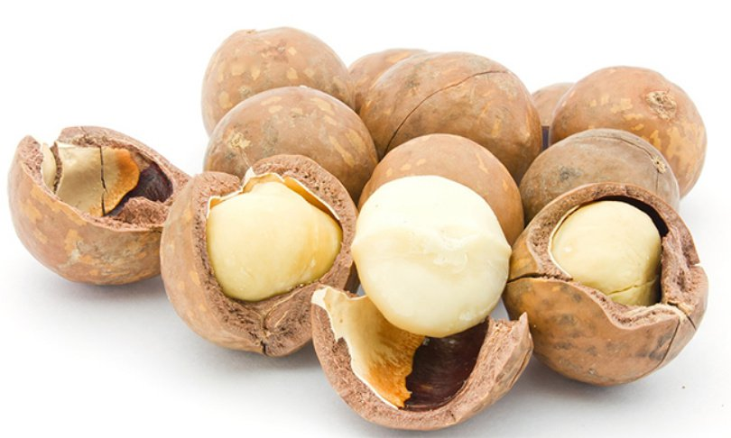
1.Giới thiệu
Hạt macca còn có tên gọi khác là hạt macadamia, có xuất xứ từ Úc và ngày nay đã xuất hiện tại nhiều nơi trên thế giới, trong đó có Việt Nam. Loại hạt này nổi tiếng với hương vị béo ngậy đặc trưng, cùng với giá trị dinh dưỡng cao, mang lại nhiều lợi ích cho sức khỏe tổng thể.
Hạt Macca là hạt giống của cây macadamia, có nguồn gốc từ Úc và được trồng ở nhiều nơi trên thế giới, chằng hạn như Brazil, Costa Rica, Hawaii, New Zealand, trong đó có Việt Nam.

Slide 4
2.Lợi ích

Slide 5
Lợi ích
Tăng cường năng lượng
Cải thiện chức năng não bộ
Hỗ trợ hệ tiêu hóa:
Hỗ trợ hệ miễn dịch
Hỗ trợ sức khỏe tim mạch

Slide 6
3. Các loại hạt macca

Slide 7
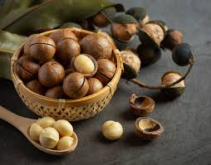
Hạt Macca được chia thành các loại dựa trên kích thước và chất lượng. Các loại hạt lớn và đều đặn thường có giá trị cao hơn so với các loại nhỏ và không đều.

Slide 8
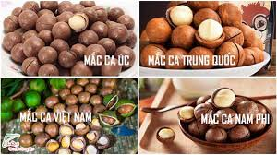
Hạt Macca Úc
Đây là loại hạt phổ biến nhất
Thường được đóng gói trong lon và nhập khẩu vào Việt Nam
Giá thành 320,000-350,000 đ/kg
Hạt Macca Trung Quốc
Loại hạt được trau choốt ngoại hình nhiều nhất,
Giá thành khoảng 300,000-340,000 đ/kg
Hạt Macca Nam Phi
Đây cũng là một loại hạt phổ biến được dung ở Việt Nam

Slide 9
Cám ơn mọi người đã lắng nghe

